Slide 1
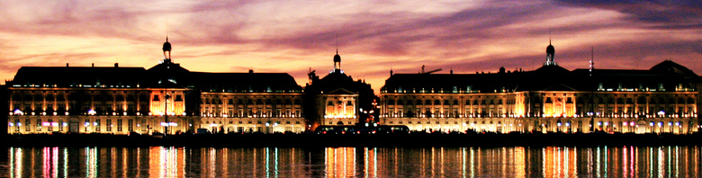



























ECOLE D’ÉTÉ GN-MEBA
Microscopie Electronique à
Balayage et Microanalyses
Bordeaux 3-7 juillet 2017
C17
ECHANTILLONS BIOLOGIQUES : SPÉCIFICITÉS ET APPLICATIONS
Isabelle SVAHN
Bordeaux Imaging Center
UMS 3420 CNRS / US4 INSERM
Université de Bordeaux
Organisation :
Partenaires :

Slide 2

PLAN
Introduction
i Observation en mode Haut vide
ii Observation en mode Pression contrôlée
iii Observation en mode Environnemental
iv MEB de paillasse
v Cryo observation
vi Préparation de grilles pour le STEM
vii Préparation de blocs pour le Serial Block Face Imaging
Conclusion

Slide 3
INTRODUCTION
Pour l’observation au MEB, l’échantillon doit être le plus conducteur possible et résistant au faisceau
➔ Nécessité de préparer l’échantillon
Préparation devra être adaptée au mode d’observation.
La préparation des échantillons biologiques pour leur observation en MEB est une étape nécessaire et déterminante. Elle conditionne la qualité des observations ainsi que les limites de l'interprétation. Elle se fera en fonction de l’équipement à disposition.
Par nature, un échantillon biologique est:
Hydraté (de 75 à 95% d’eau)  Peu conducteur aux électrons.
Fragile (se dégrade rapidement sous le faisceau, ainsi que dans le vide poussé de la chambre)

Slide 4
Modes classiques

Slide 5
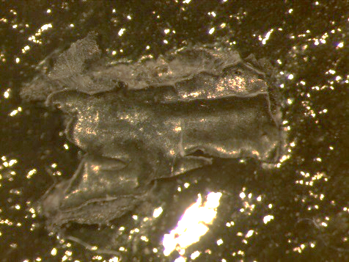
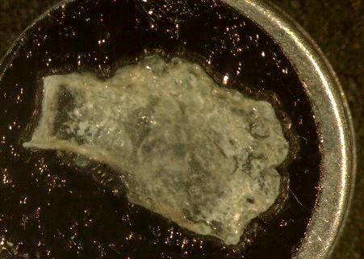
Observation en mode Haut vide
10-4 à 10-7 Pascal
La préparation conventionnelle
Fixation chimique (Aldéhydes) pour immobiliser l’ensemble de la structure.
Déshydratation par bains successifs à concentrations progressives de solvant (Ethanol, Acétone).
Dessiccation (par contournement du point critique_CO2, ou chimiquement avec l’HMDS,…).
Métallisation (Au, Pt…) afin de rendre l’échantillon conducteur aux électrons
Aorte de souris
Hydrogel de collagène
500µm
800µm

Slide 6
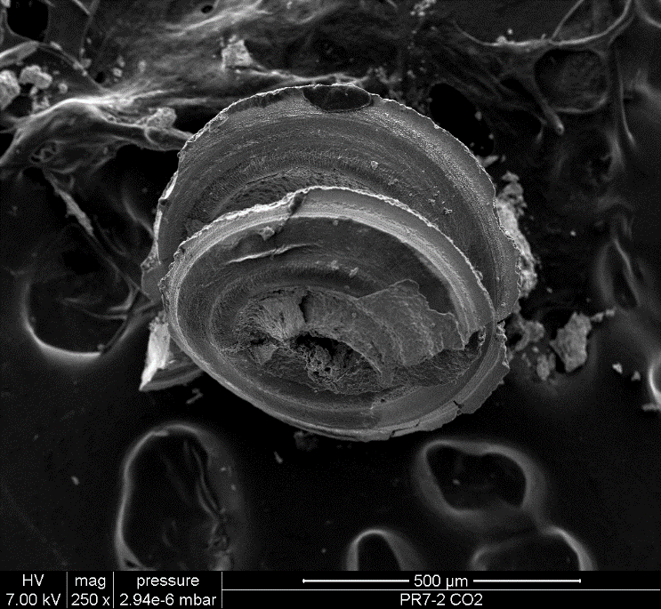

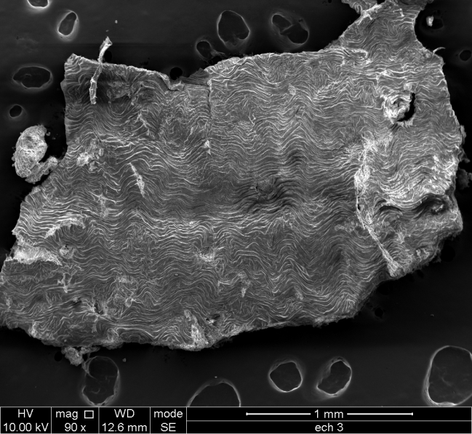
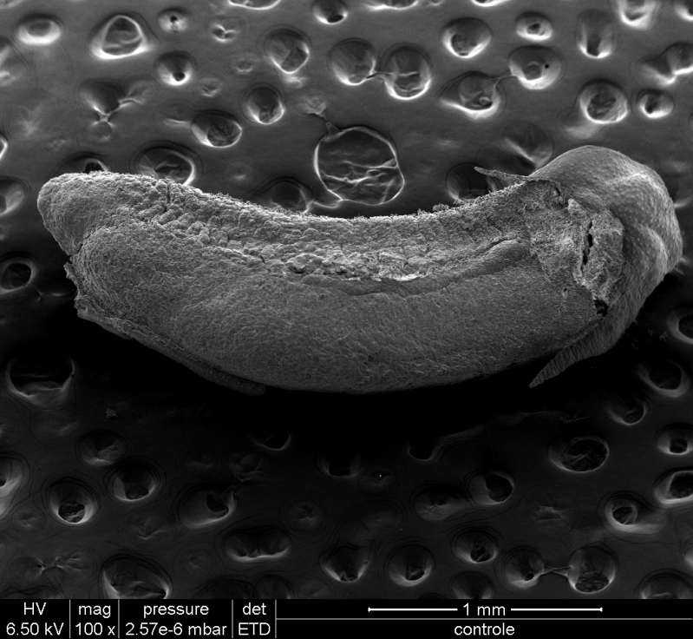
Observation en mode Haut vide
10-4 à 10-7 Pascal
Avantages: → les échantillons peuvent être stockés, ré-observés sans se dégrader
Cochlée / vue d’ens
Aorte de souris / vue d’ens
Xénope / vue d’ens

Slide 7
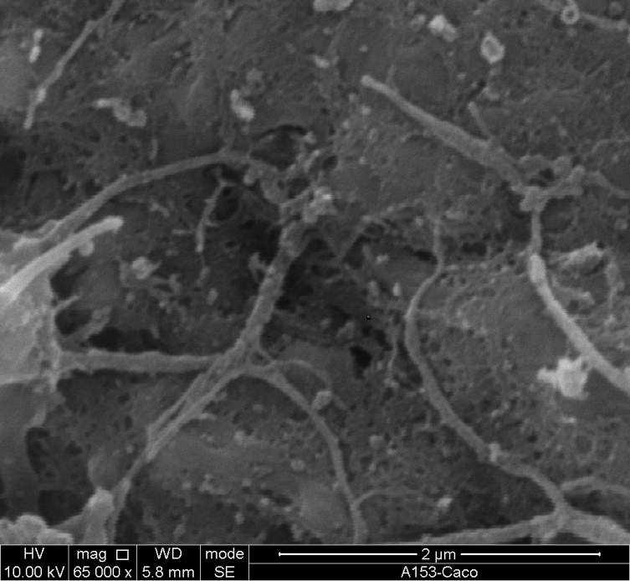
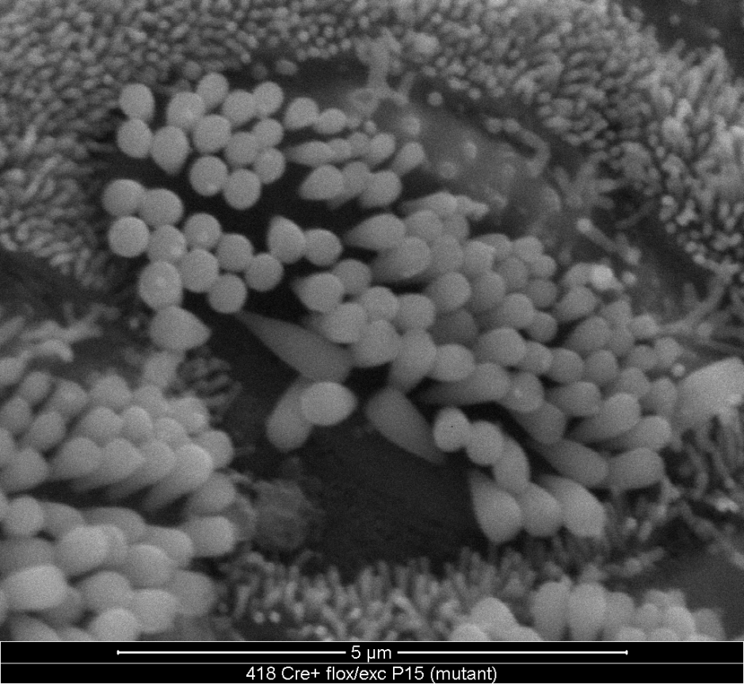
Observation en mode Haut vide
10-4 à 10-7 Pascal
Avantages: → Permet d’atteindre des résolutions importantes
→ Bonne tenue de l’échantillon pendant l’observation

Slide 8
Observation en mode Haut vide
10-4 à 10-7 Pascal
Limitations → Utilisation de produits chimiques
→ Investissement en équipement

Slide 9
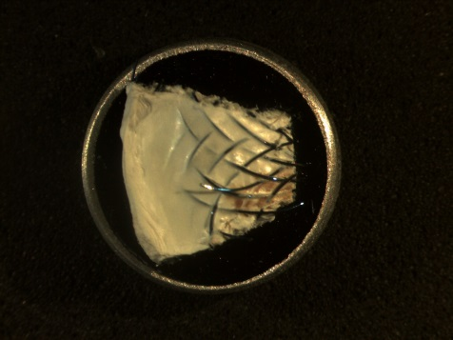
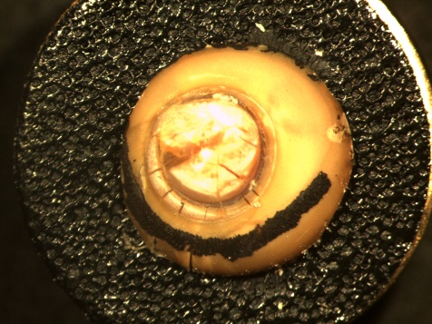
Observation en mode Pression Contrôlée jusqu’à ~ 130 pa
              La préparation
              Elle n’est pas systématiquement nécessaire…
1) Fixation
2) Déshydratation
3) Dessiccation
Cristallin de porc
Échantillons non métallisés
10mm
Explant cardio vasculaire
6mm

Slide 10
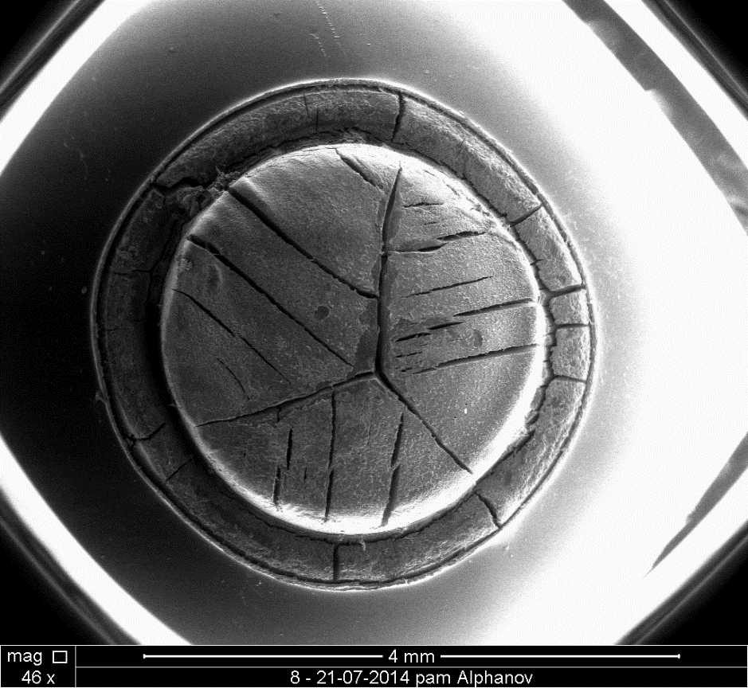
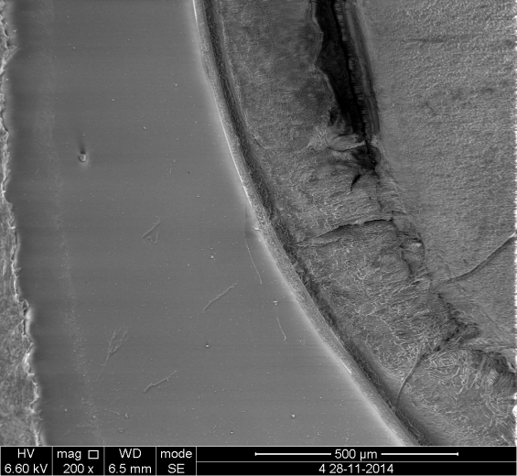
Observation en mode Presssion Contrôlée jusqu’à ~ 130 pa
Le choix du vide et de la tension d’accélération va être fonction de l’échantillon, de son comportement pendant l’observation.
Avantages → Mise en œuvre restreinte
→ Echantillons sont en général ré observables
→ Utilisation postérieure de l’échantillon possible pour d’autres types d’analyses

Slide 11
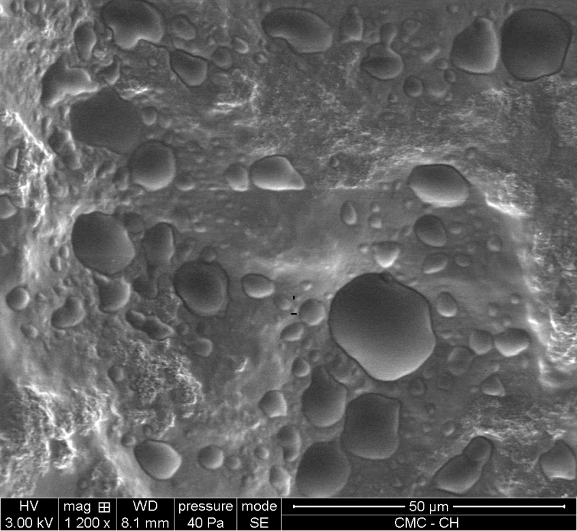
Observation en mode Pression Contrôlée
jusqu’à ~ 130 pa
Limitations → Diminution des résolutions (/ Haut Vide)

Slide 12
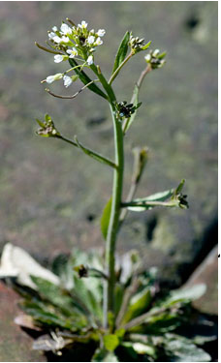
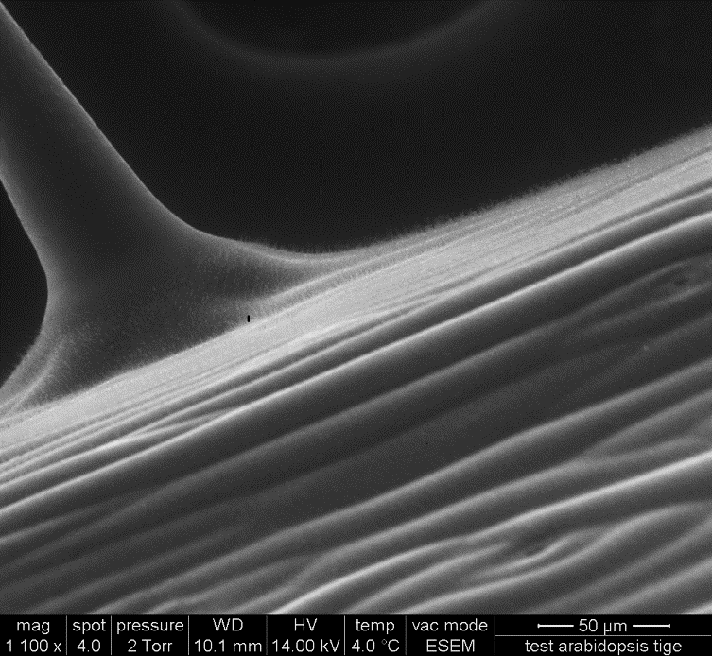
Observation en mode environnemental jusqu’à ~ 2600 Pa
Pas (ou peu) de préparation
Recherche d’un taux d’humidité optimal dans la chambre pendant l’observation pour éviter une dégradation trop rapide.
utilisation d’une platine à effet Peltier (rapport entre T° de la platine et Pression dans la chambre)
Avantages → Observation des échantillons dans leur état natif et vivant

Slide 13
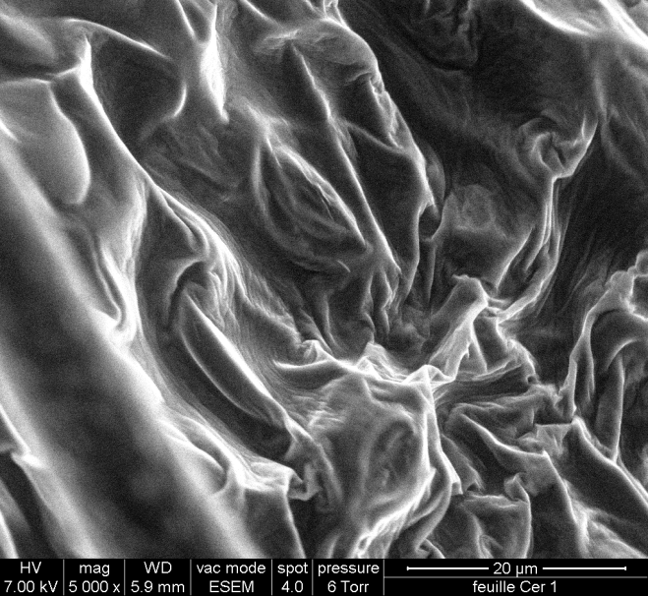
Observation en mode environnemental jusqu’à ~ 6000 pa
Limitations → Résolutions atteintes sont moindres (mettre valeurs théoriques)
→ Les échantillons sont rarement récupérables.
→ La durée d’observation est souvent limitée.
Échantillon en cours de dégradation sous faisceau

Slide 14
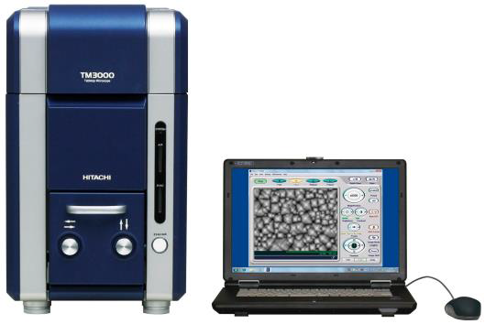
MEB de Paillasse
6 à 40 Pa
De 5 / 15kv
environ 20nm de résolution

Slide 15
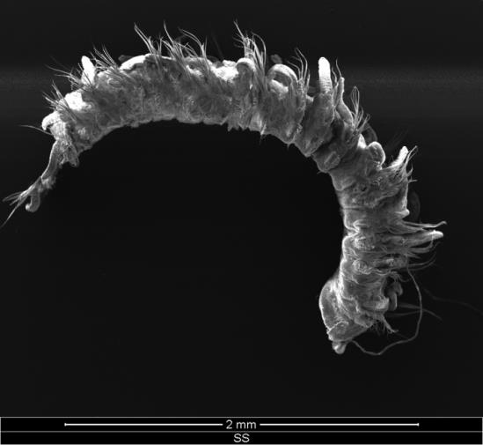
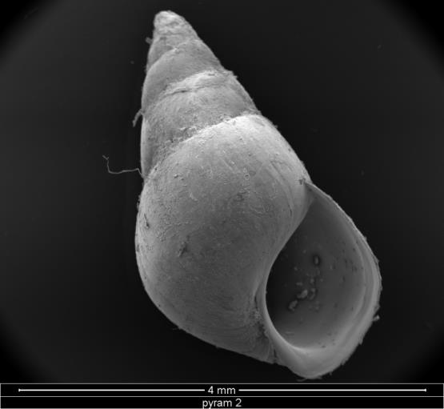
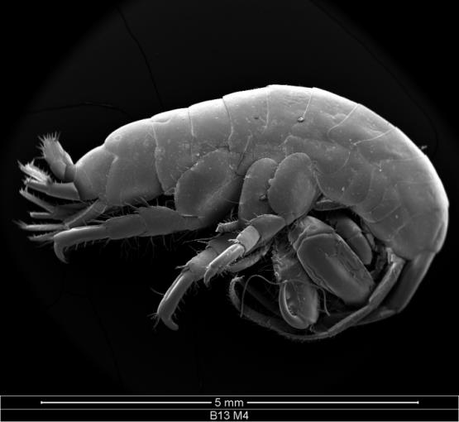
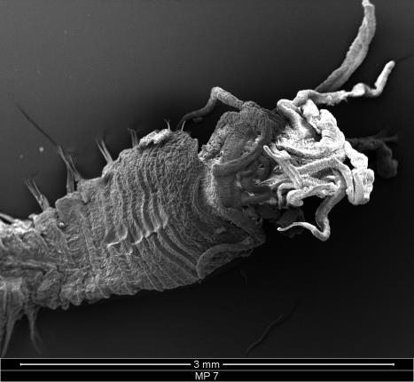
Amphipode
gastéropode
Polychète
Polychète: M Palmata
N Mesmer.Dudons_ UMR EPOC

Slide 16
Techniques Avancées

Slide 17
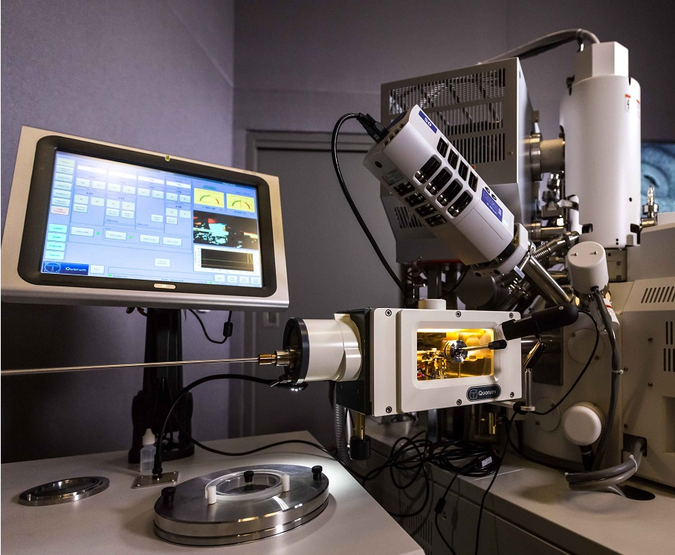
CRYO observation
Observation d’échantillons congelés dans leur état congelé
Ce mode d’observation nécessite:
un système de cryo transfert :
mini chambre de transfert de l’échantillon depuis un milieu refroidi et sous vide.
Une chambre de préparation refroidie: Sublimation, fracture, métallisation.
une platine cryo (refroidie par Azote) dans la chambre du MEB, pour l’observation.
Domaines d’applications:
échantillons hydratés
plus sensibles aux protocoles conventionnels.

Slide 18
CRYO observation
Echantillon

Cryo-immobilisation
Azote pâteux
Haute pression
Cryo-MET
Cryo-FIB/MEB
Cryo-MEB

Slide 19
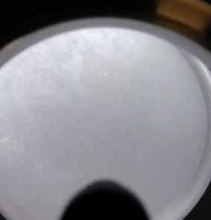
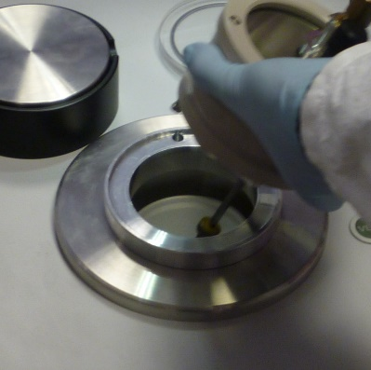
CRYO observation
Préparation par Azote pâteux (Azote surfusion « Pateux »)
Principe : congélation rapide sans ébullition du liquide de refroidissement par l’utilisation d’azote semi-solide
L’azote devient solide (-210°C)
Plonge l’échantillon dans cet « azote pateux »
Place un gobelet en polystyrène rempli d’azote liquide dans une enceinte que l’on met sous un vide primaire
Casse le vide : obtention d’une mixture d’azote solide et liquide

Slide 20
CRYO observation/Azote « Pâteux »
Avantages → Congélation des échantillons dans leur état natif.
→ Bien adapté pour l'étude des structures de surface.(Bien que le taux de congélation pour ces spécimens ne soit pas particulièrement rapide)
→ Pas d’utilisation de produits chimiques.
Cette immersion évite une ébullition autour de l’échantillon
➔ Pas de ralentissement de la vitesse de la congélation => limite le risque de cristallisation
Limitations → Seulement un petit volume de l’échantillon correctement cryofixé
→ Limitation des échantillons que l’on peut traiter
→ Risque élevé de cristallisation

Slide 21
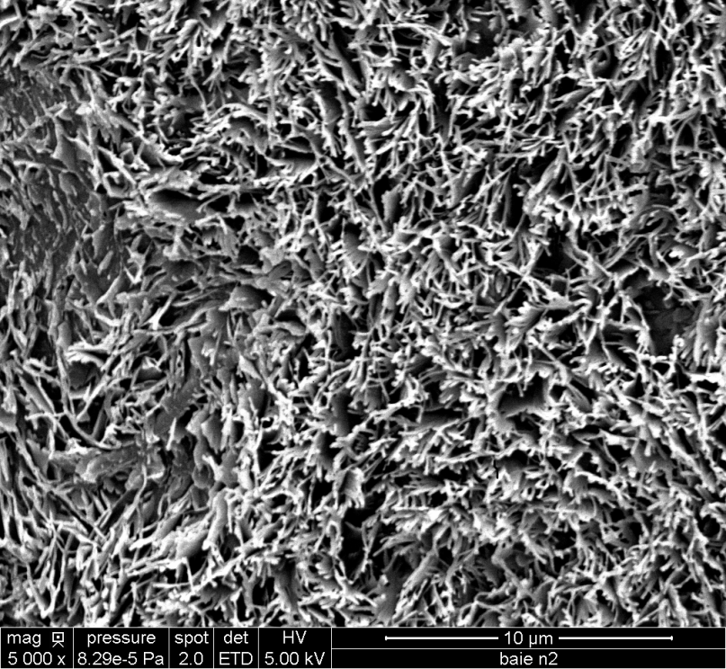
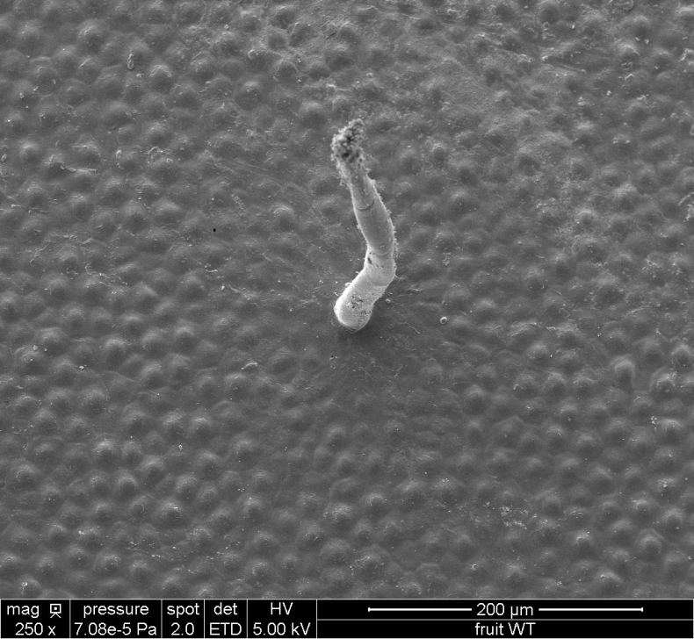
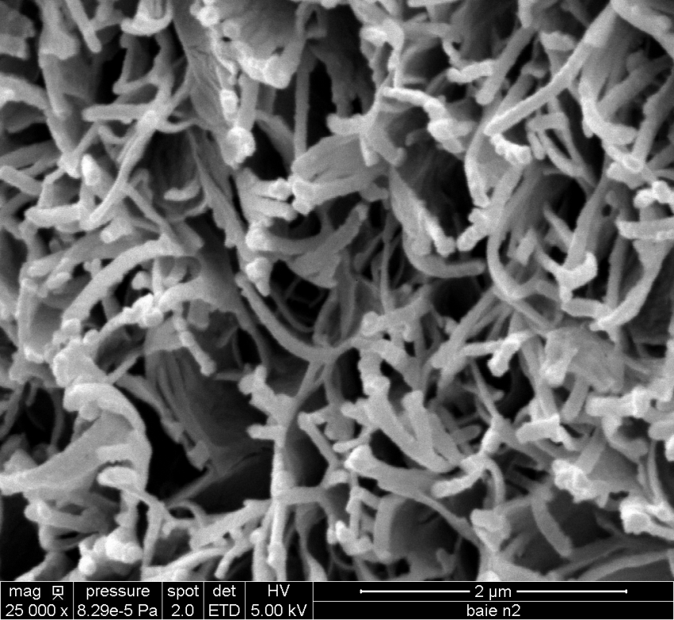
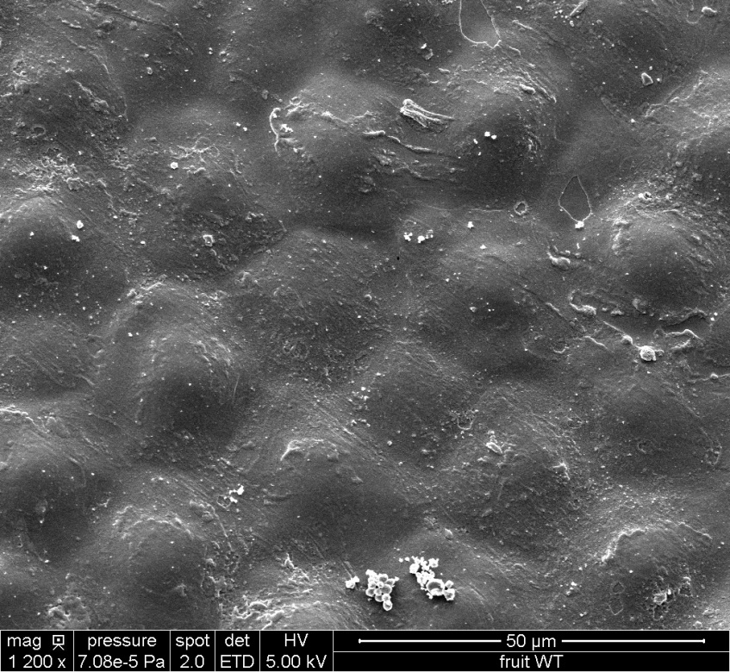
CRYO observation
Exemples après fixation dans azote pâteux
Cires sur baie de raisin
Pellicule tomate
Bruno Payré – CMEAB - Toulouse

Slide 22
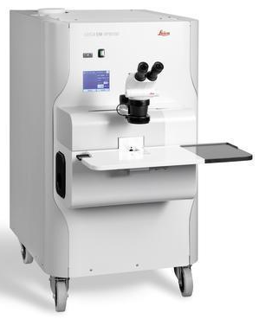
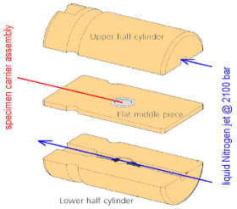
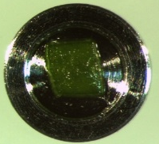
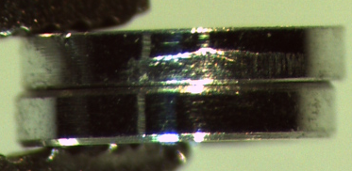
Cryo Observation
Préparation par HPF (High Pressure Freezing)
Principe: Vitrification de l’eau (Transformation de l’eau liquide en eau solide, sans formation de cristaux) ➔ obtention de glace amorphe.
Application d’une pression de l’ordre de 2050 bars à -196°C via un automate
fortes pressions
fortes vitesses de refroidissement
la congélation par l’azote liquide
LEICA HPM-100
L’échantillon est positionné dans un support en métal (Al ou Au) et recouvert d’une autre cupule
Puis transféré dans une « chambre de pression »
Azote liquide est mis sous pression puis envoyé sur la chambre

Slide 23
Cryo Observation / HPF
Avantages → Exploiter des échantillons fortement hydratés.
→ Vitrification d’un échantillon biologique de 0,5 à 1mm³.
→ Travail sur du matériel non fixé de façon chimique.
Possibilité de cryo-fixer à priori tous les types d’échantillons.
Limitations → Equipement coûteux
→ Coût d’une manip important (Azote)
→ Manipulation minutieuse des échantillons.
“Recent advances in high-pressure freezing: equipment- and specimen-loading methods. KL McDonald, M Morphew, P Verkade, and T Muller-Reichert. Methods Mol Biol. 2007; 369: 143. »

Slide 24
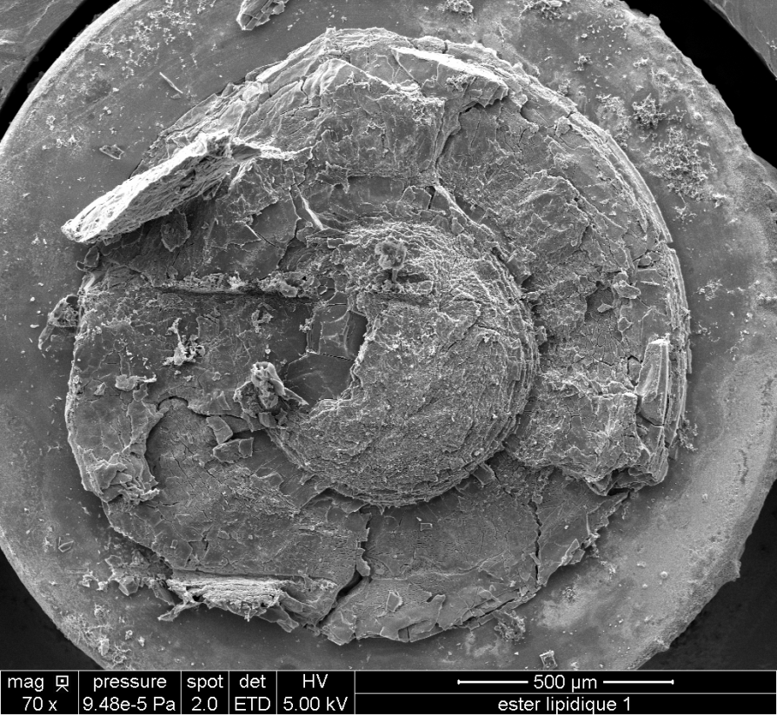
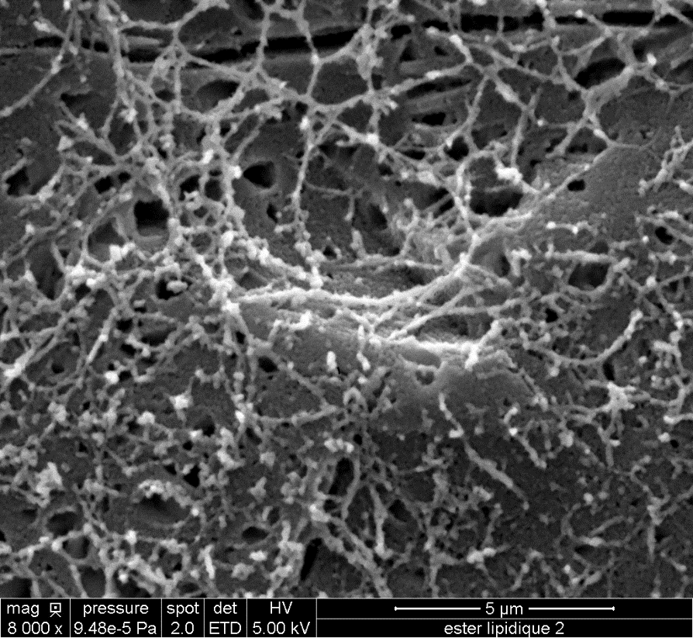
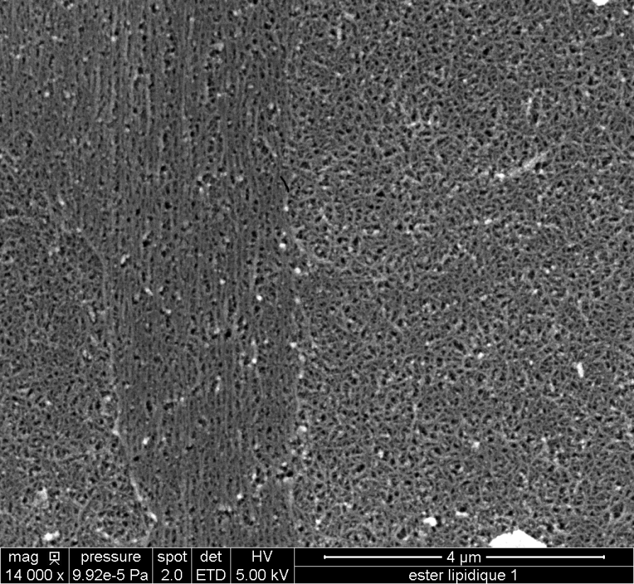
CRYO observation
Exemples après fixation par HPF
Cupule de cryo fracture
Artéfacts de congélation
Visualisation d’un réseau

Slide 25
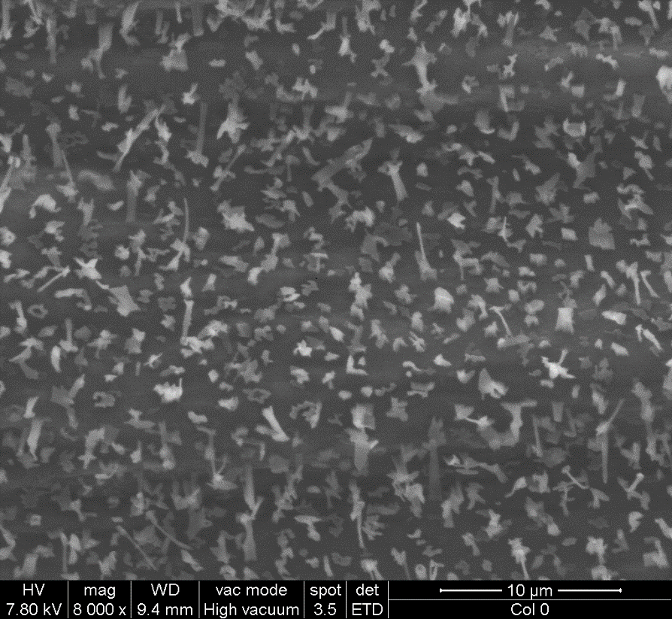
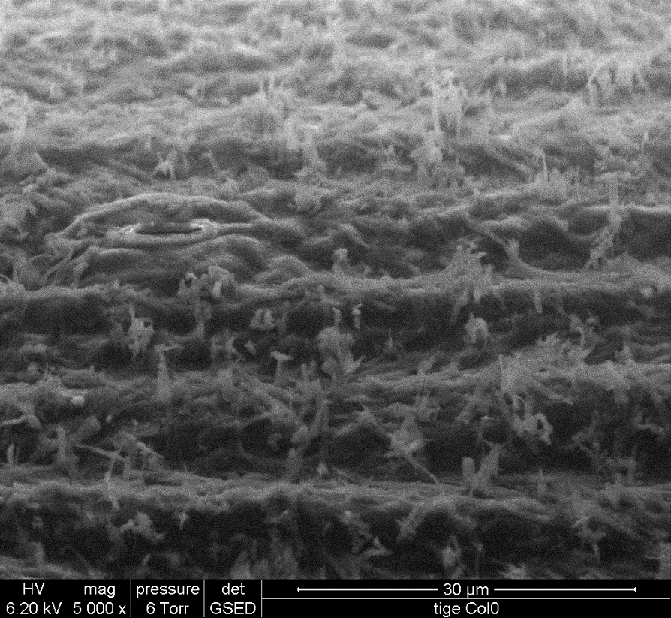
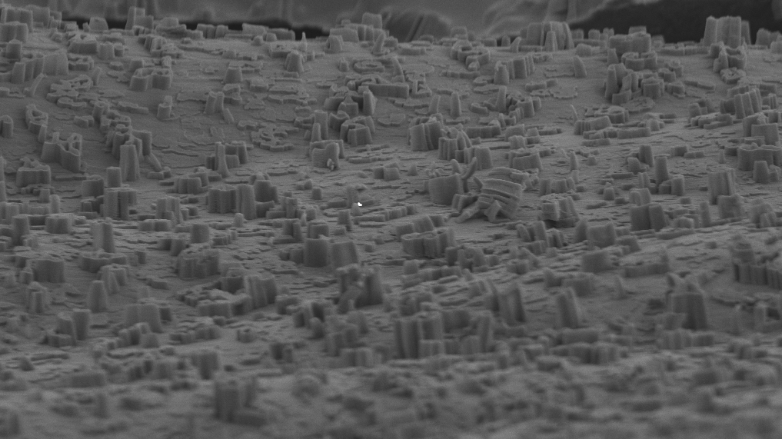
CRYO observation
Comparaison de 3 modes d’observations pour tige arabidopsis
Cryo fixation / observation
HV + métallisation
Echantillon frais / ESEM

Slide 26
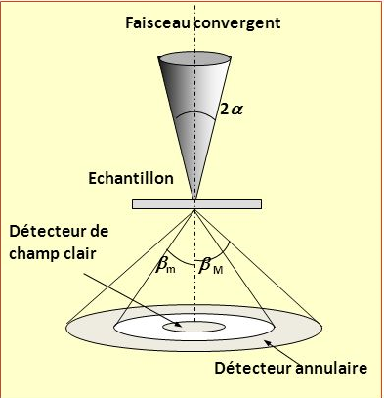
Observation :
Scanning Transmission Electron Microscopy
Le détecteur STEM est un détecteur d'électrons transmis avec plusieurs zones de détection :
➔« Bright Field » (Champs clair) Image similaire à une image de MET
➔« Dark Field » (Champs sombre) Contraste de diffraction
➔« ADF » (détection annulaire champs sombre) Utilisé seul ou en combinaison avec DF pour augmenter le contraste de diffraction
Avantages: → Augmentation de la résolution concernant la micro analyse.
Limitations: → N’atteint pas les résolutions obtenues en MET
→ Mise en œuvre qui demande de l’expertise (coupe)

Slide 27
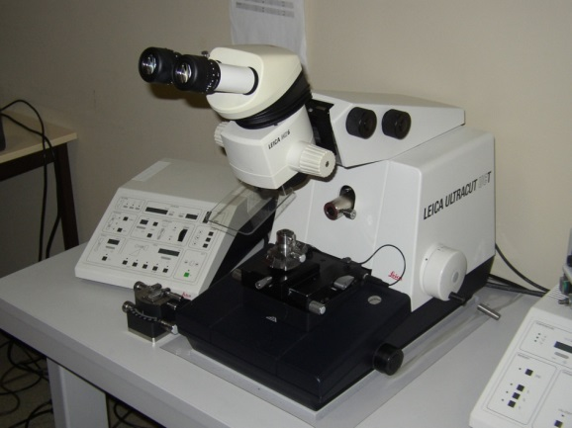
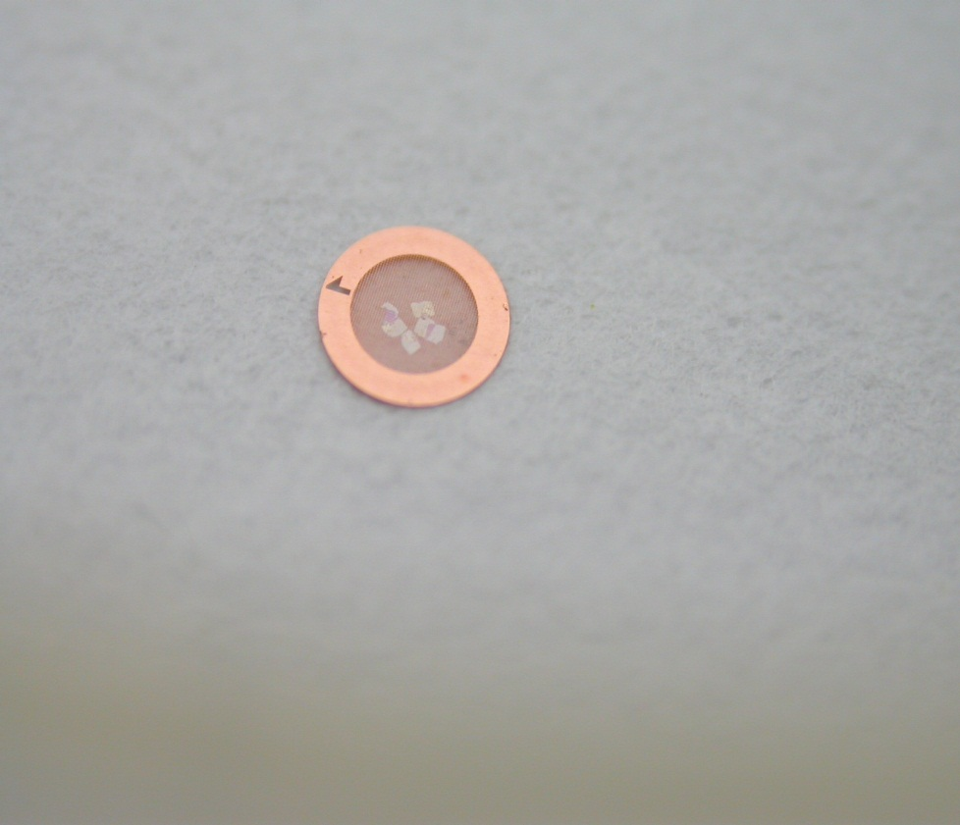
Observation en STEM
Les échantillons biologiques doivent être transférés dans un milieu solide qui conserve les structures en fonction de l'état vivant et sans modification
=> respecter les répartitions moléculaires au sein des structures biologiques
FIXATION / POST-FIXATION
Fixation chimique par utilisation d’aldéhydes et de métaux lourds
DESHYDRATATION
Substituer l’eau par des solvants organiques (Ethanol, Acétone).
=préparation pour le MET classique
IMPREGNATION / INCLUSION
Enrober l’échantillon dans une résine epoxy.
Coupes
Réalisation de coupes ultra-fines (70nm)
3 mm
Dépôt des coupes réalisées sur une grille
Grille MET

Slide 28
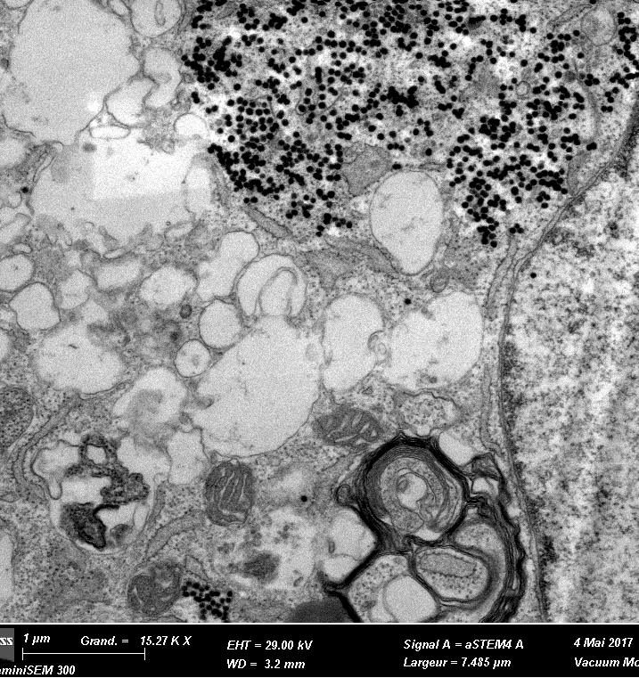
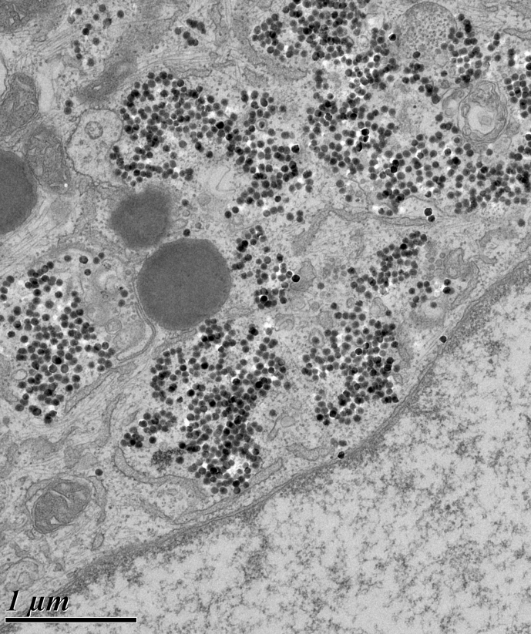
Observation en STEM
BF / 29 Kv
Image TEM/ 120 KV

Slide 29
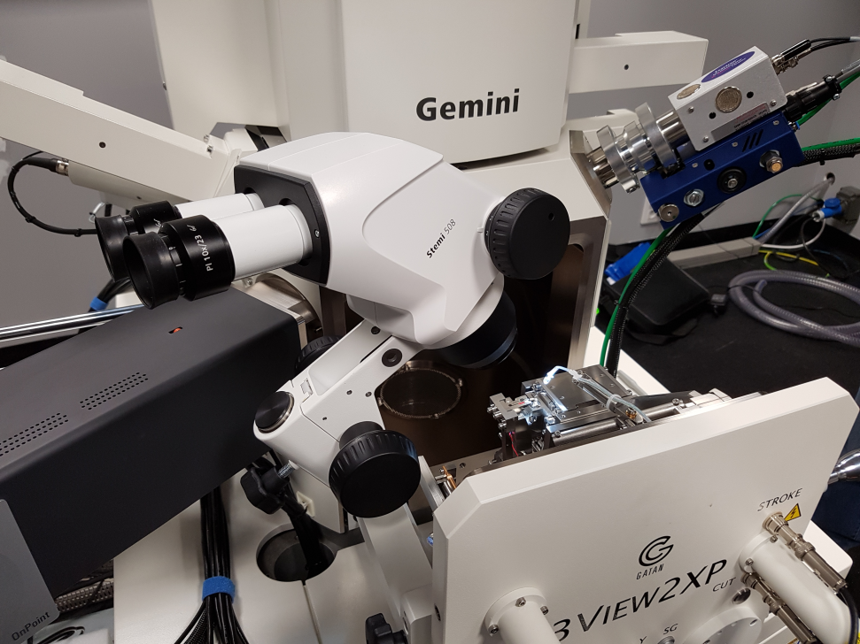
Serial Block face Imaging (SBF)
Objectifs: Reconstruire un volume 3D allant jusqu’à 300µm3 avec des résolutions en Z allant jusqu’à 30nm et 10nm en X-Y.
Descriptif: un ultra microtome in situ, automatisé, associé à une détection d’électrons Rétro diffusés.
Porte spécifique avec ultra microtome incorporé
Loupe d’observation lors de l’approche couteau/échantillon

Slide 30
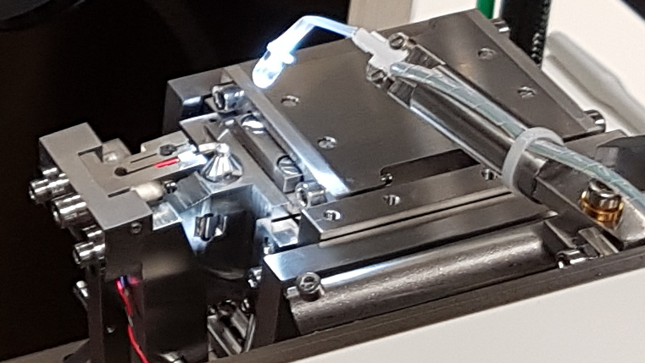
Serial Block face Imaging (SBF)
Éclairage rétractable
Couteau diamant
Échantillon sur son support

Slide 31

Serial Block face Imaging (SBF)
La préparation
Fixation chimique forte
Préparation spécifique => fort contraste chimique
Déshydratation par bains successifs à concentrations progressives de solvant (Ethanol, Acétone).
Inclusion en résine spécifique
Préparation du bloc

Slide 32
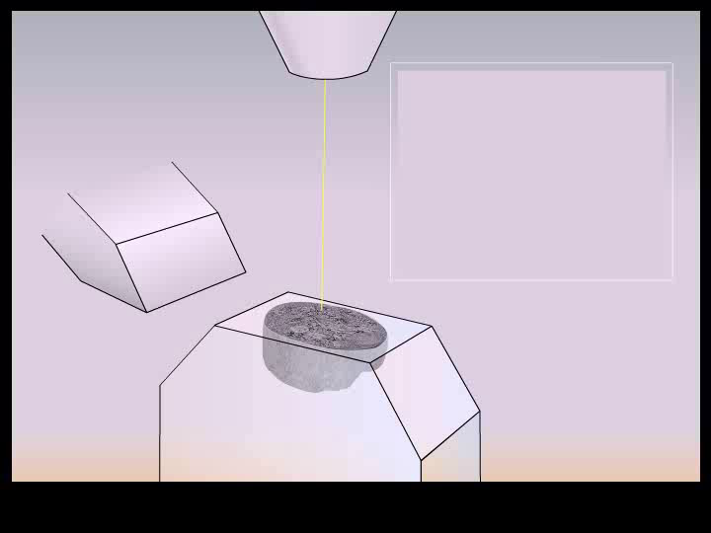
Serial Block face Imaging (SBF)
Principe de fonctionnement / Acquisition au MEB

Slide 33
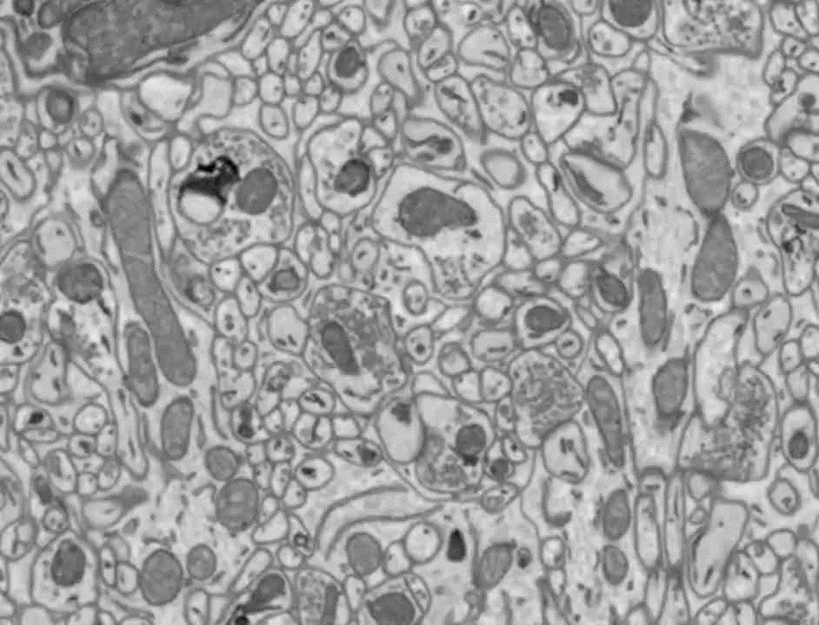
Serial Block face Imaging (SBF)
Post-traitement (Alignement - Filtré – Segmentation)
GATAN

Slide 34
Serial block face
Avantages : → Reconstruction grands volumes
Limitations: → Préparation longue et lourde
→ Acquisition délicate
→ Equipement coûteux

Slide 35
Conclusion
En règle générale, l’opérateur doit s’adapter à l’échantillon ainsi qu’aux objectifs à atteindre .

Slide 36

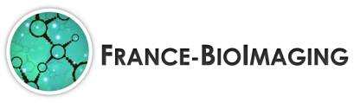
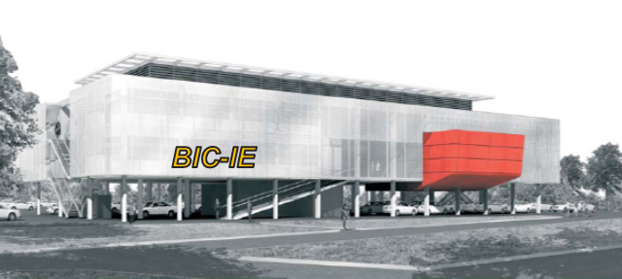
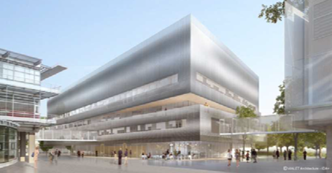




REMERCIEMENTS
Collègues du PIE du BIC:
Sabrina LACOMME
Stéphanie LALET
Melina PETREL
Etienne GONTIER

